Slide 1
Mái ấm gia đình
Tuần 17
Bài
32
Luyện tập – Tiết 4
Mở rộng vốn từ về tình cảm gia đình.
Dấy phẩy.

Slide 2
Mái ấm gia đình
Tuần 17
Luyện tập
Mở rộng vốn từ về tình cảm gia đình.
Dấu phẩy – tr 135

Slide 3
YÊU CẦU CẦN ĐẠT:
1
Phát triển vốn từ về tình cảm gia đình.
2
Luyện tập về cách sử dụng dấu phẩy.

Slide 4
ÔN BÀI CŨ

Slide 5
Hỏi đáp về hoạt động trong giờ ra chơi ở sân trường em

Slide 6
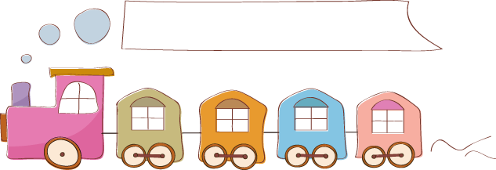
1
Tìm từ ngữ về tình cảm gia đình.
tôn trọng, kính trọng, yêu thương, che chở, gắn bó, thân thiết, đùm bọc, …
Tình cảm giữa bố, mẹ với các con như thế nào?
Tình cảm giữa các con với bố mẹ như thế nào?
Tình cảm giữa anh, chị với các em như thế nào?
Các mối quan hệ trong gia đình?

Slide 7
Bài 2. Đặt câu với một từ ngữ tìm được ở bài 1
Anh em trong nhà phải quan tâm, đùm bọc và giúp đỡ nhau.

Slide 8
2
Những câu nào dưới đây nói về tình cảm anh chị em?
Chị ngã em nâng.
Lá lành đùm lá rách.
Anh thuận em hòa là nhà có phúc.
Anh em như thể chân tay
Rách lành đùm bọc, dở hay đỡ đần.

Slide 9
2
Những câu nào dưới đây nói về tình cảm anh chị em?
Chị ngã em nâng.
- Các từ ngữ chỉ anh chị em: chị, em, anh, anh em.
- Các từ ngữ chỉ tình cảm giữa anh chị em: đoàn kết đùm bọc, đỡ đần, thuận hòa, che chở, …..
Lá lành đùm lá rách.
Anh thuận em hòa là nhà có phúc.
Anh em thuận hòa là nhà có phúc: Trong gia đình, anh em biết thương yêu, đoàn kết sẽ mang lại nhiều điều tốt lành.
Chị ngã em nâng: Chị em đoàn kết giúp đỡ nhau khi hoạn nạn.
Lá lành đùm lá rách: Đùm bọc, cưu mang, giúp đỡ nhau trong khi khó khăn, hoạn nạn.
Anh em như thể chân, tay
Rách lành đùm bọc, dở hay đỡ đần.
Đây là một câu ca dao đề cao tình yêu thương giữa anh chị em. Đã là anh em trong cùng một nhà chúng ta phải yêu thương, đùm bọc lẫn nhau.
Anh em như thể chân, tay
Rách lành đùm bọc, dở hay đỡ đần.

Slide 10
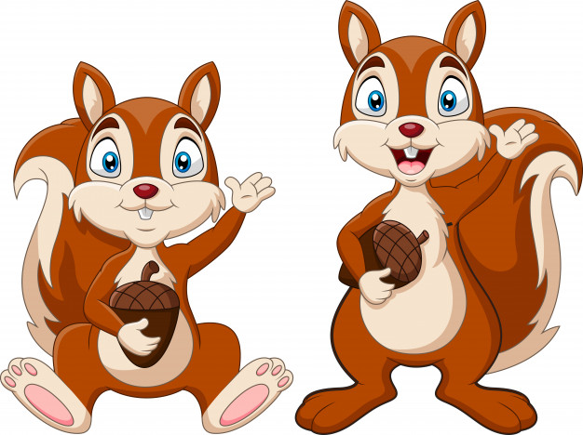
3
Cần đặt dấu phẩy vào những vị trí nào trong các đoạn văn sau?
Sóc anh sóc em kiếm được rất nhiều hạt dẻ. Hai anh em để dành hạt lớn cho bố mẹ. Hạt vừa hạt nhỏ để hai anh em ăn.
,
SV
SV
,
SV
SV
b. Chị tớ luôn quan tâm chăm sóc tớ. Chị thường hướng dẫn tớ làm bài tập chơi với tớ cùng tớ làm việc nhà. Tớ yêu chị lắm!
,
HĐ
HĐ
,
HĐ
,
HĐ
HĐ
Dấu phẩy ngăn cách giữa các từ cùng chỉ sự vật, cùng chỉ hoạt động trong câu văn

Slide 11
YÊU CẦU CẦN ĐẠT:
1
Phát triển vốn từ về tình cảm gia đình.
2
Luyện tập về cách sử dụng dấu phẩy.

Slide 12
Vận dụng – Định hướng tiếp theo
Ôn tập cách dùng dấu phẩy.
Xem trước bài sau.

Slide 13
Tạm biệt và hẹn gặp lại
các con vào những tiết học sau!

